Slide 1
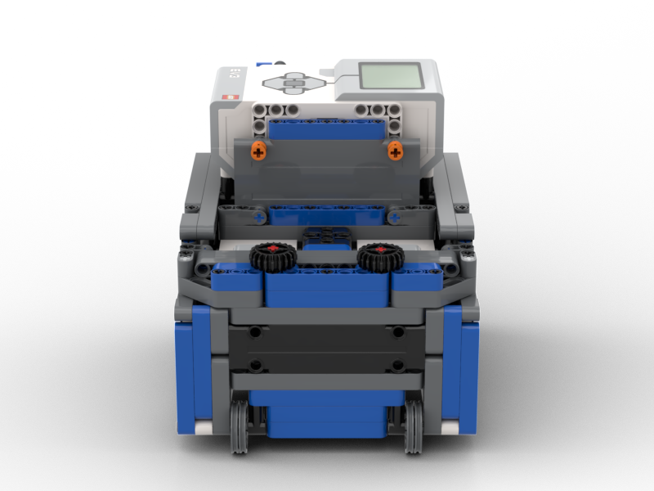
Dragonbots

Slide 2
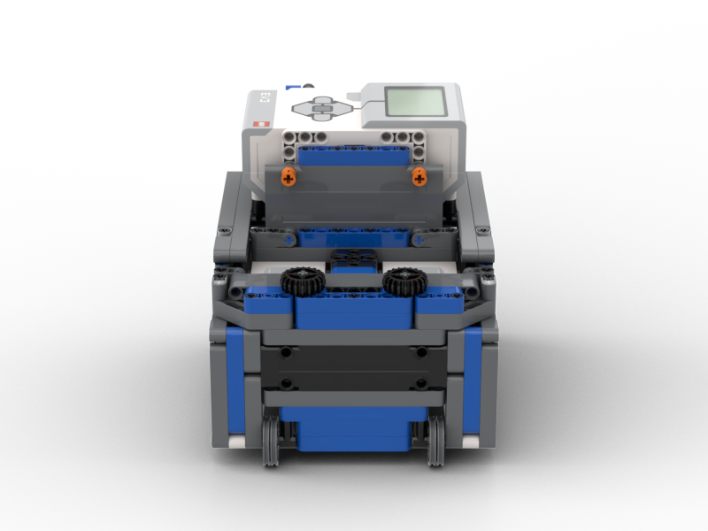
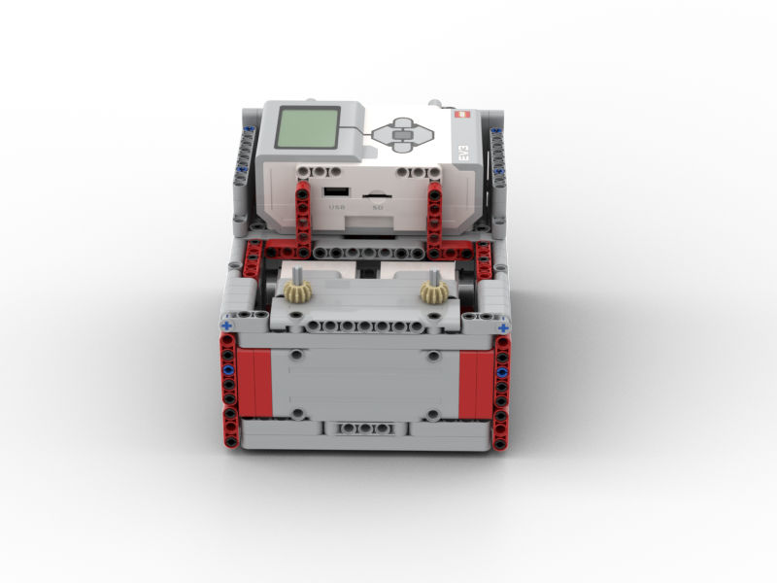
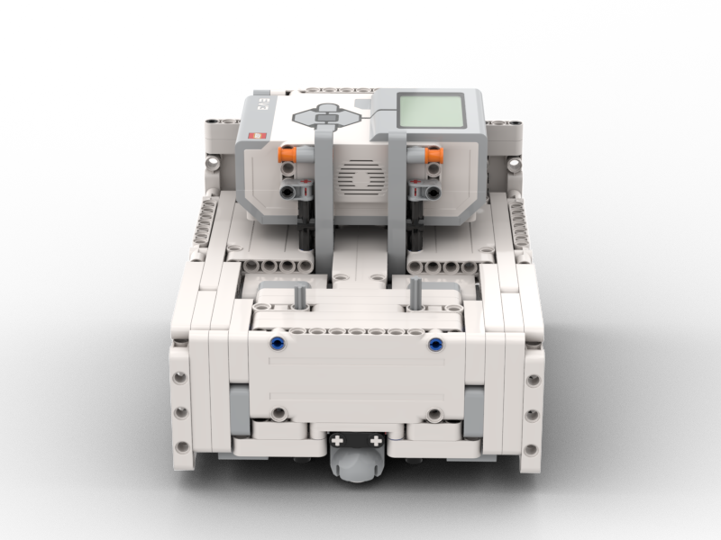
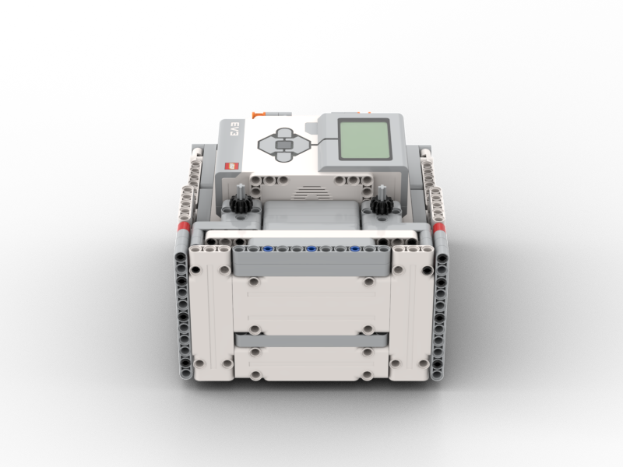
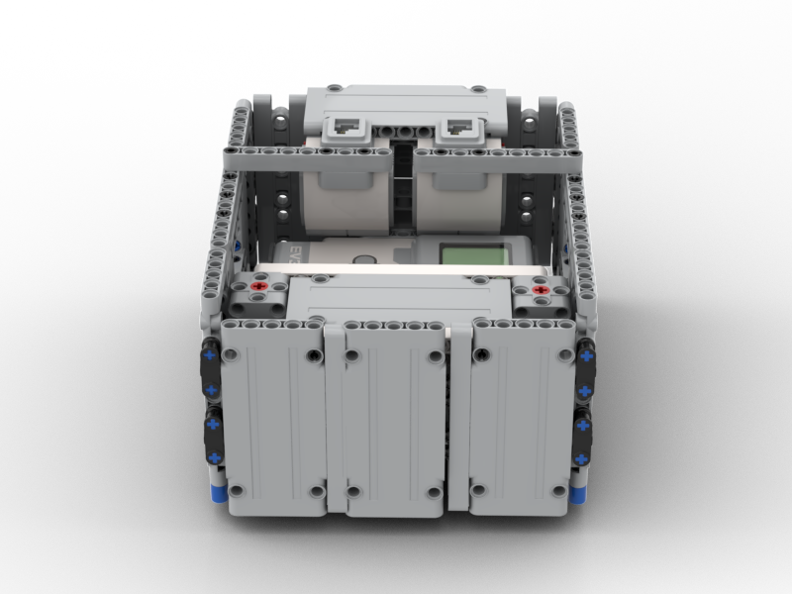
Processo de Design
Iteração
Criação

Slide 3
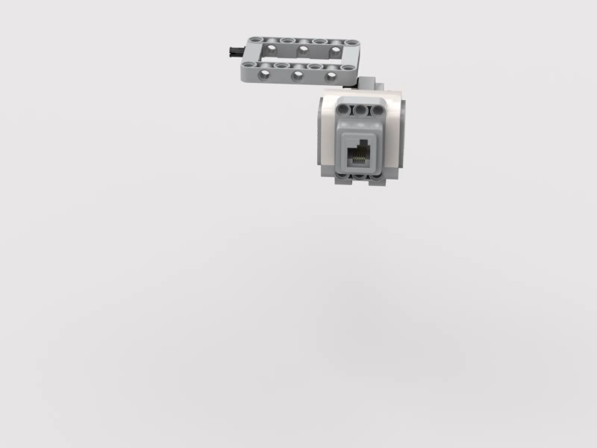
Processo de Design
Versão atual
Iteração
criação
Link do Drive com manual do robô

Slide 4
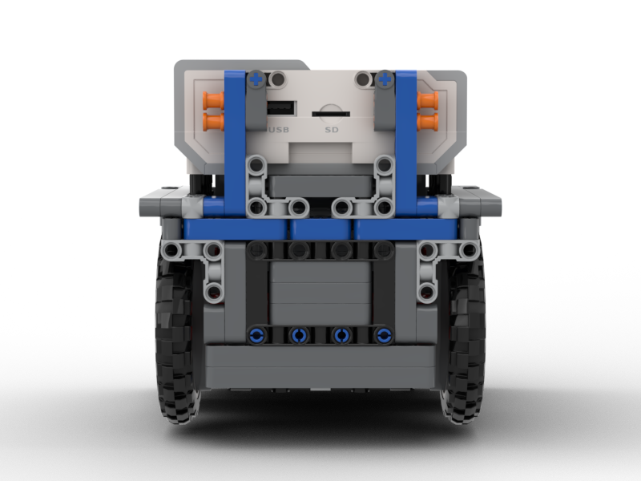
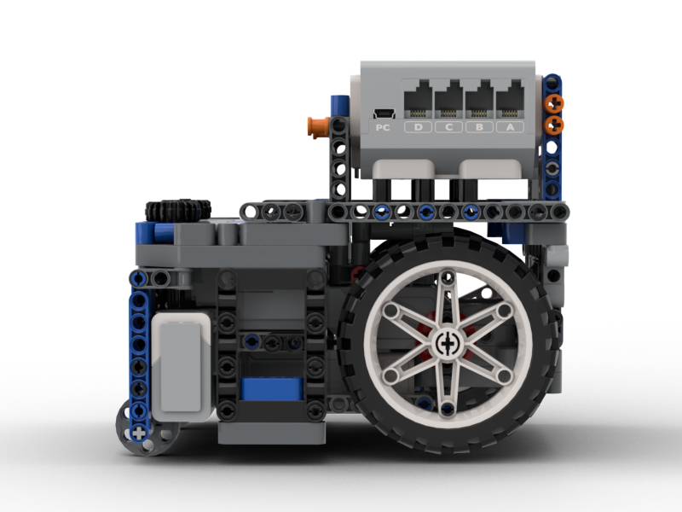
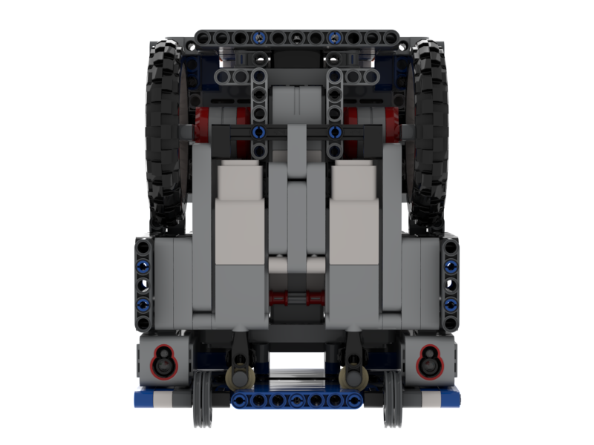
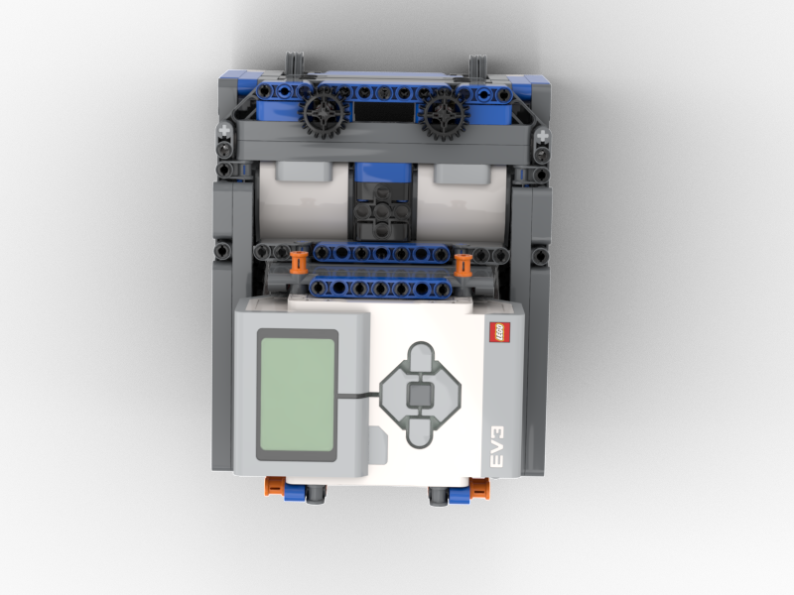
Processo de Design
Iteração
Criação

Slide 5
Processo de Design
Iteração criação
Cabos organizados
Centro de massa equilibrado
Compacto
Sensores de cor bem localizados
Sensores e motores de difícil retirada
Robô levemente inclinado
Utilização de linhas
Utilização das paredes para alinhamento
Provas que podem ser resolvidas de forma passiva
Provas que precisam de garras com sistemas de transmissão complexos
Forças
Fraquezas
Oportunidades
Ameaças

Slide 6
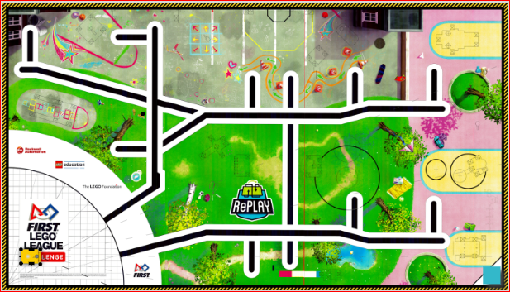
Open Roberta lab
estratégia
Identificação

Slide 7
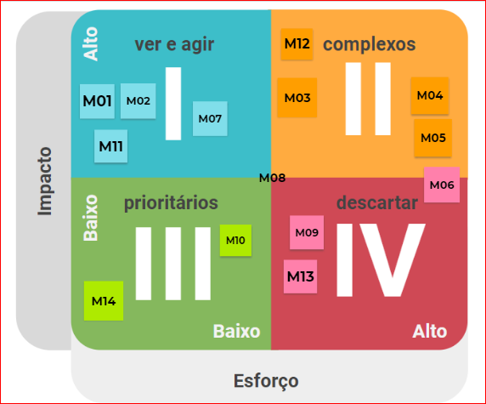
estratégia
Iteração criação

Slide 8
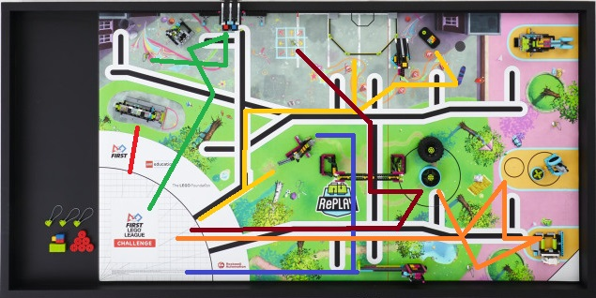
estratégia
Identificação

Slide 9
Ciclo Pdca
Iteração
Criação
Missões que serão feitas em cada saída
Construir a garra e programar a saída
Analisar o que pode ser melhorado na programação e construção
Corrigir os erros encontrados

Slide 10
Tabela de assertividade
1° tentativa | 2° tentativa | 3° tentativa | 4° tentativa | 5° tentativa | 6° tentativa | 7° tentativa | 8° tentativa | 9° tentativa | 10° tentativa | Número de acertos em %
V | V | V | V | X | V | V | V | V | V | 90%
V | V | V | V | X | V | V | V | V | V | 90%
V | V | X | V | X | V | V | X | V | V | 70%
M03
M08
M10
Primeira saída

Slide 11
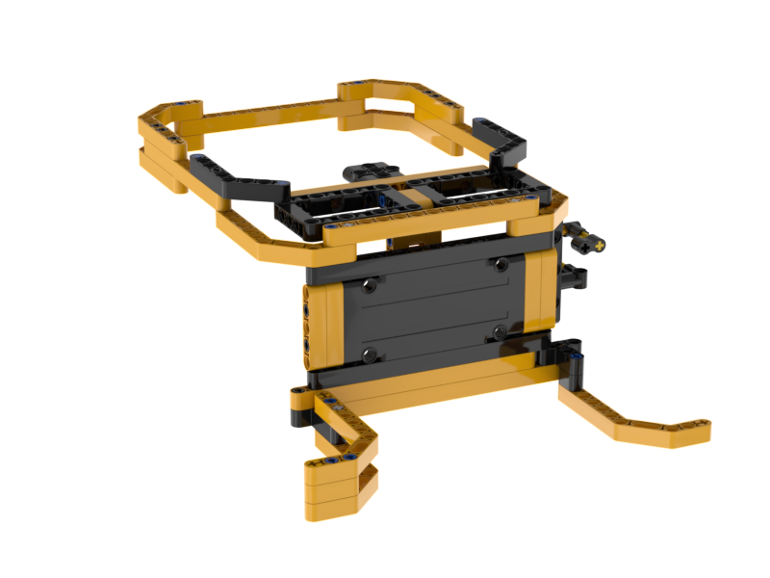
garras
Sistemas passivos
Alinhamento mecânico
Presas por gravidade
Separadas por cor
criação

Slide 12
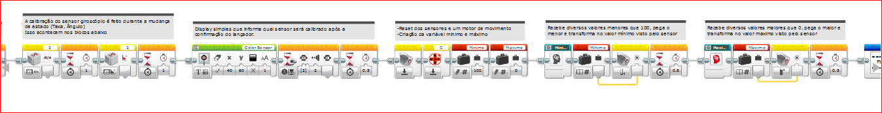
Programação
Criação
Feita em Myblocks
Presença de comentários explicativos
Utilização de nomes intuitivos
Documentação
Programação utilizada para calibrar os sensores do robô

Slide 13

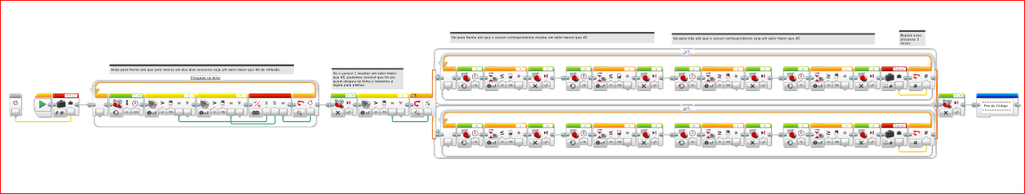
Programação
Alinhamentos

Slide 14

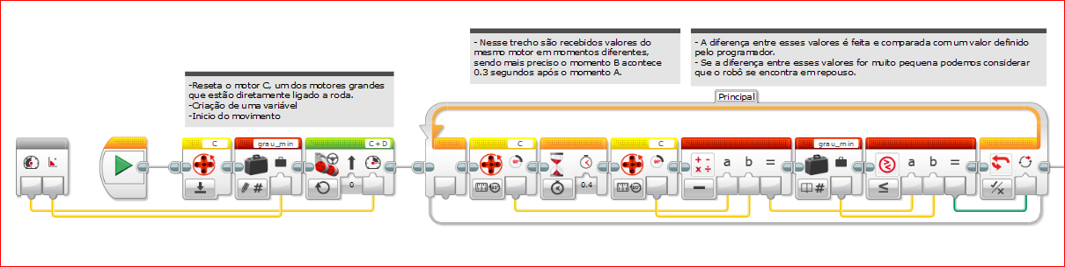
Programação
Alinhamentos

Slide 15

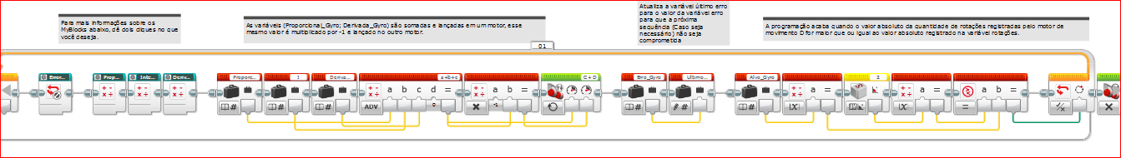
Programação
Controle PD

Slide 16
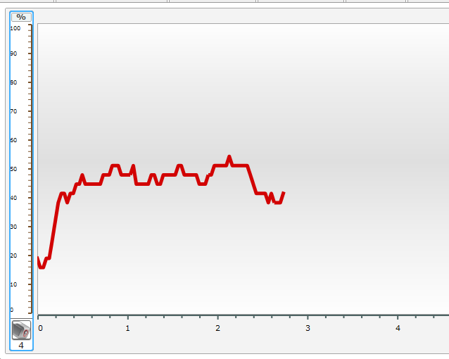
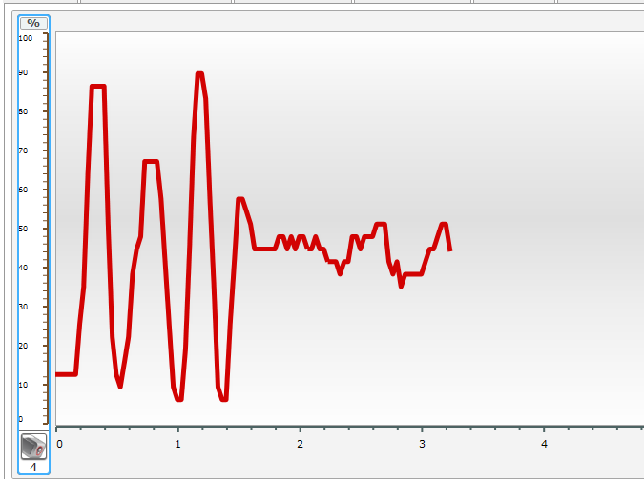
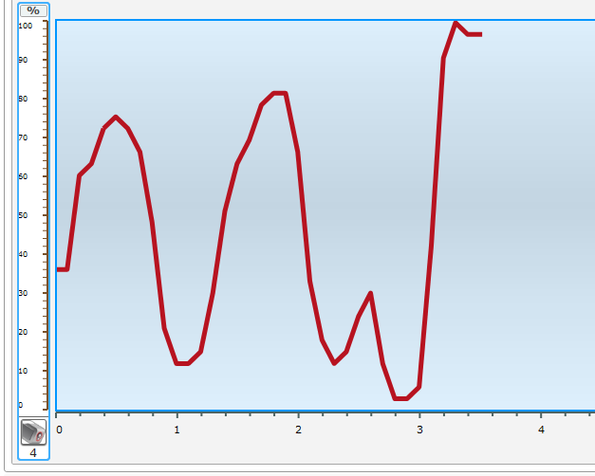
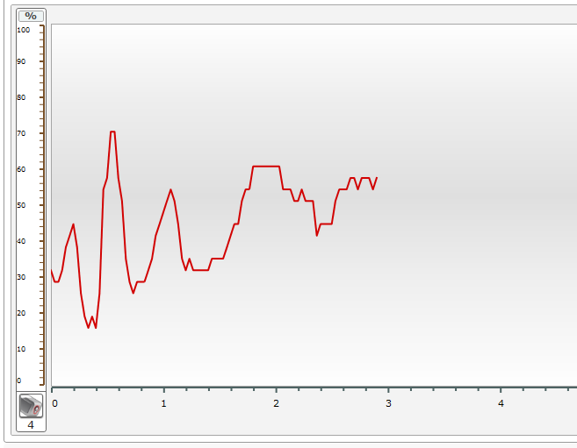
programação
projeto

Slide 17
inovação
Projeto
Experimento
Giroscópio
Open Roberta Lab

Slide 18
Obrigadopela sua atenção

